Slide 1


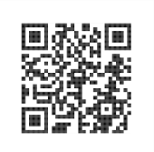
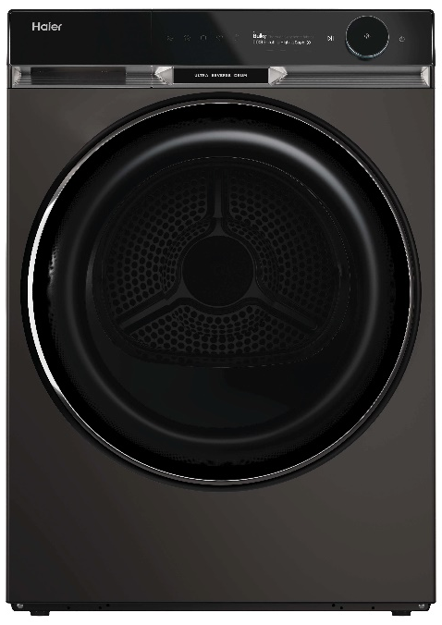
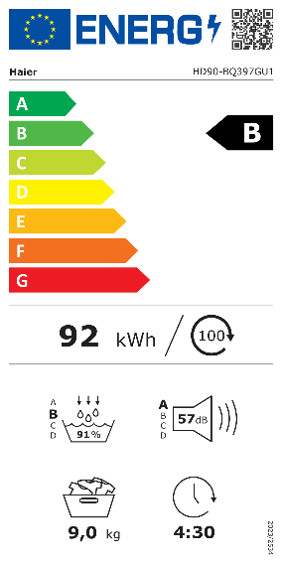





HD90-BQ397GU1-S
Kondenzační sušička s tepelným čerpadlem X SERIES 11
Tepelné čerpadlo, Twin Turbo, Invertorový motor, i-Refresh Pro, i-time, displej v CZ a SK, držák na boty
Parametry odpovídají Nařízení v přenesené pravomoci: (EU) 2023/2534
Více informací o výrobku naleznete pod tímto QR kódem:
Hlavní vlastnosti (Nařízení v přenesené pravomoci: (EU) 2023/2534)
Jmenovitá kapacita (kg) 9
Energetická třída B
Spotřeba energie na 100 sušičích cyklů (kwh) 92
Spotřeba energie na 1 sušicí cyklus (kWh) 0,92
Účinnost kondenzace (%) 91
Třída účinnosti kondenzace B
Úroveň emisí hluku šířeného vzduchem (dB(A) re 1 pW) 57
Třída emisí hluku šířeného vzduchem A
Trvání programu plná náplň (hod:min) 4:30
Technologie
Wifi + Bluetooth připojení - možnost bezdotykového připojení k Wifi a ovládání sušičky přes aplikaci hOn s dalšími programy a funkcemi
Aplikace hOn navrhne nejlepší program pro péči o vaše oděvy
Tepelné čerpadlo
Twin turbo - dva nezávislé motory – 3 výhody: nepřetržitý zpětný chod, nezávislý motor ventilátoru, inovativní design pro sušení na držáku
Ultra Reverse Drum - obousměrné otáčení bubnu - proti zamotání prádla a pro rovnoměrnou distribuci teplého vzduchu
Invertorový motor – nízká spotřeba energie a hlučnost
Pillow Drum – šetrný buben s polštářkovými výstupky; Osvětlení bubnu
i-time – možnost prodloužit dobu sušení dle potřeby
4 úrovně senzorového sušení – Extra suché, Připraveno na uložení do skříně, Připraveno k oblečení, Připraveno k žehlení
i-Refresh Pro - ultrazvuková technologie k vytvoření mikropáry pro odstranění pachů, sterilizaci tkanin a redukci záhybů s použitím destilované vody
Flexi Air – 5 úrovní rychlosti proudění vzduchu
Hygienický – ničí 99 % bakterií, roztočů a virů při vysoké teplotě
Programy
17 programů:
Eco, Smart AI, Košile, Bavlna, Syntetika, Jemné, Ručníky, Dětské, Sportovní, Objemné, Časovač, Rychlý 30‘, Outdoor, Vlna, Přikrývky, Ohřátí, Noční
Funkce
Flexi Air (Proměnlivý vzduch), i-Refresh Pro, Hygienický, Oblíbený, Wifi, Proti pomačkání, Teplota, Úroveň vysušení (4), i-time, Připomínka žehlení, Odložený start programu, Nastavení, Dětský zámek, Kontrolka zvuková signalizace (možnost vypnout), Kontrolka čištění filtru, Kontrolka vyprázdnění nádrže na vodu,
Digitální dotykový displej v CZ i SK jazyce; Invertorový motor;
Objem bubnu 126 l; Materiál bubnu Nerez; Buben s obousměrným otáčením
Vypouštěcí hadička součástí; Nastavitelné nožičky; Chladivo R209; Tříúrovňový filtr; Možnost otočení směru otevírání dvířek; Držák na sušení jemných tkanin a bot
Wifi
+ Bluetooth připojení s možností ovládání přes aplikaci hOn
i-time – regulace doby praní dle potřeby
I-Refresh Pro - ultrazvuková technologie mikropáry odstraňuje pachy, pomačkání a sterilizuje
Tepelné čerpadlo pro energeticky úsporné a pro prádlo šetrné sušení
Logistická data
Kód 31103135
EAN 6921081520512
Barva Antracit
Rozměry výrobku v x š x h (mm) 845 x 595 x 710 celková hloubka, 631 mm bez dvířek a připojení na odpad
Čistá váha výrobku (kg) 59
Rozměry balení v x š x h (mm) 894 x 668 x 758
Hmotnost s obalem (kg) 65
Pilow Drum – šetrný buben s polštářkovými výstupky pro jemné sušení
Tichý chod - pouhých 57 dB(A

